Slide 1
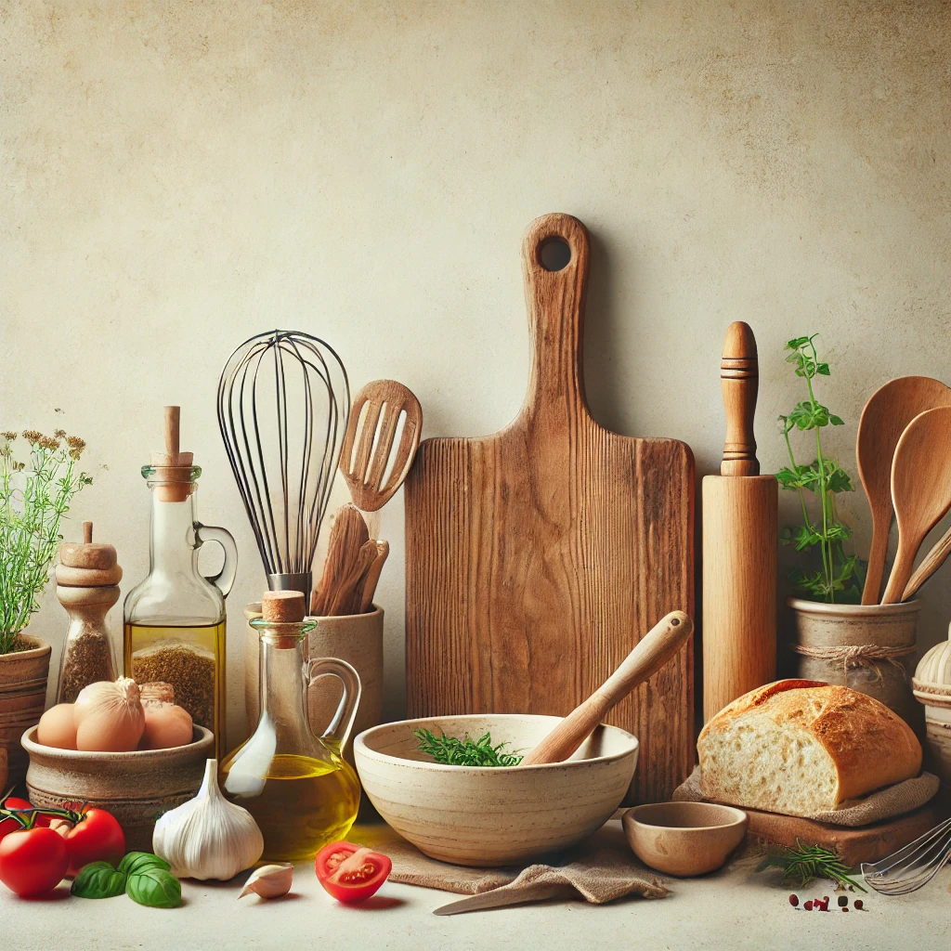
Culinária Afetiva
com Vanessa Hüffner Lourenço
Receitas de dar água na boca para os seus momentos especiais

Slide 2

01
para o seu
almoço

Slide 3
Strogonoff de Frango
com arroz e batata palha
você vai precisar de
Para o Strogonoff:
500g de peito de frango cortado em cubos
1 cebola média picada
2 dentes de alho picados
2 colheres de sopa de óleo ou azeite
1 lata de creme de leite
2 colheres de sopa de ketchup
1 colher de sopa de mostarda
1 colher de sopa de molho inglês
Sal e pimenta a gosto
Para o Arroz:
1 xícara de chá de arroz
2 xícaras de chá de água
1 colher de sopa de óleo
1 dente de alho picado
Sal a gosto
Para a Batata Palha
300g de batata palha pronta ou batata fresca cortada em palha e frita
modo de preparo
Strogonoff de Frango:
Aqueça o óleo em uma panela e refogue a cebola e o alho até dourar.
Adicione o frango e cozinhe até dourar.
Acrescente o ketchup, a mostarda e o molho inglês, mexendo bem.
4.Abaixe o fogo, adicione o creme de leite e mexa até ficar homogêneo.
5.Tempere com sal e pimenta a gosto.
6.Desligue o fogo.
Arroz:
Em uma panela, aqueça o óleo e refogue o alho.
Acrescente o arroz e refogue por 2 minutos.
Adicione a água e o sal, misture e deixe cozinhar em fogo baixo com a panela semi-tampada até que a água seque.

Slide 4
02
para a sua
janta

Slide 5
Torta de pão fatiado
com carne moída
você vai precisar de
Para o Recheio:
500g de carne moída
1 cebola média picada
2 dentes de alho picados
1 tomate picado
2 colheres de sopa de óleo ou azeite
Sal e pimenta a gosto
1 colher de sopa de extrato de tomate
Cheiro-verde picado a gosto
Para a Montagem:
1 pacote de pão de forma sem casca
200g de queijo mussarela fatiado
1 copo de requeijão (200g)
Queijo parmesão ralado para polvilhar
modo de preparo
1. Recheio de Carne Moída:
Em uma panela, refogue a cebola e o alho até dourar.
Adicione a carne moída e refogue até que ela esteja cozida e soltinha.
Acrescente o tomate, o extrato de tomate, sal e pimenta. Cozinhe por mais 5 minutos.
Finalize com cheiro-verde picado e reserve.
2. Montagem da Torta:
Em um refratário untado, faça uma camada com as fatias de pão de forma, cobrindo todo o fundo.
Espalhe uma camada do recheio de carne moída sobre o pão.
Por cima, coloque uma camada de requeijão e queijo mussarela .
Repita as camadas progressivamente, finalizando com uma camada de pão.
Coloque queijo mussarela e polvilhe queijo parmesão ralado e orégano por cima.
3. Finalização:
Leve ao forno pré-aquecido a 180°C por cerca de 25 a 30 minutos
Retire do forno e sirva quente.

Slide 6
03
para adoçar
a sua vida

Slide 7
Banoffee
com doce de leite caseiro
você vai precisar de
Base:
200g de bolacha maisena
100g de manteiga derretida
Recheio:
1 lata de leite condensado cozida na panela de pressão (doce de leite caseiro)
3 bananas maduras (preferencialmente nanicas) cortadas em rodelas
Cobertura:
300ml de creme de leite fresco ou nata
2 colheres de sopa de açúcar
1 colher de chá de essência de baunilha
Chocolate em pó ou cacau em pó para polvilhar (opcional)
modo de preparo
Base:
Triture as bolachas maisena em um processador até virar uma farofa.
Misture a farofa de bolacha com a manteiga derretida até formar uma massa homogênea.
Forre o fundo de uma forma de fundo removível com essa mistura, pressionando bem para que fique firme.
Leve ao congelador enquanto prepara o restante da receita.
Recheio:
Espalhe o doce de leite caseiro sobre a base de bolacha e distribua as bananas.
Cobertura:
Bata o creme de leite fresco, o açúcar e a essência de baunilha até formar um chantilly firme.
Espalhe o chantilly sobre as bananas e nivele.
Polvilhe chocolate ou cacau em pó por cima para finalizar.
Leve à geladeira por pelo menos 2 horas.

Slide 8

agradecimentos

Slide 9

Obrigada por ler até aqui
Esse Ebook foi gerado por IA, e diagramado por humano. O passo a passo se encontra no meu Github. O conteúdo foi gerado com fins de aprendizado e pode conter erros gerados por uma IA.
VanessaHuffner/prompts-recipe-to-create-a-ebook: A recipes with IA tools to create a ebook

